Slide 1

Cuidar em Crise
Primeiros socorros psicológicos para cuidadores de pessoas com demência
Lição 5 · Depois da crise
Notes:
(Abertura da lição)

Slide 2
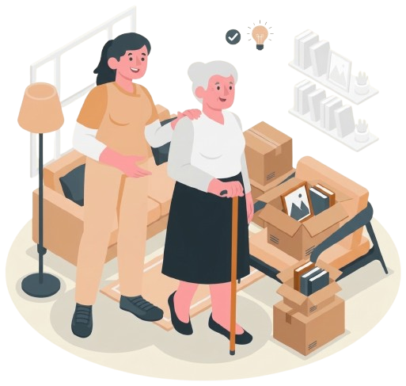
Ana
D. Rosa
Notes:
Quando a crise imediata termina, surge uma nova fase: o pós-crise. Reconstruir a rotina e recuperar o equilíbrio exige tempo, paciência e atenção constante, tanto para quem tem demência como para quem cuida.

Slide 3
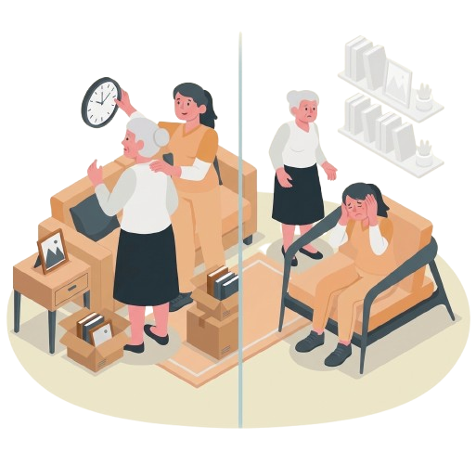
Depois da crise, o reajuste exige tempo.
O cansaço afeta todos os elementos nesta maratona.
Notes:
A tempestade passou e a ordem de regresso chegou. A D. Rosa está de volta à sua sala, mas olha em redor com estranheza. A casa está silenciosa, mas a mente continua em alerta. A Ana arruma as malas, mas sente um peso no peito. A emergência terminou, mas o desgaste apenas começou.

Slide 4




L5 · Depois da crise
O regresso à normalidade precisa de ser guiado passo a passo.
Regresso
Rotina
Vigilância
Apoio
Notes:
Seja após um incêndio, uma cheia, um confinamento ou um deslocamento: o regresso à normalidade precisa de ser guiado passo a passo estruturando-se em quatro pilares fundamentais: o regresso seguro ao espaço familiar, a restruturação da rotina, a vigilância atenta aos comportamentos e aos sinais de exaustão, e a busca ativa por apoio externo.

Slide 5
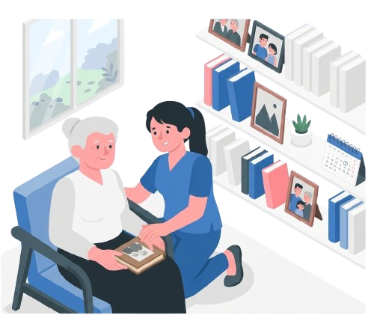
A pessoa
Quem cuida
Previsibilidade · Rotina gradual · Vigilância
Notes:
Para a D. Rosa, a crise não acaba no momento em que regressa a casa. Nas semanas seguintes, o cérebro afetado pela demência precisa de tempo para processar que o perigo passou. É comum surgirem sinais tardios: mais apatia, alterações no sono ou agitação sem motivo aparente. Não force a memória nem exija que tudo volte ao normal do dia para a noite. A chave é a previsibilidade: reintroduzir os horários das refeições, o lugar do sofá e os objetos familiares que lhe dão ancoragem.

Slide 6
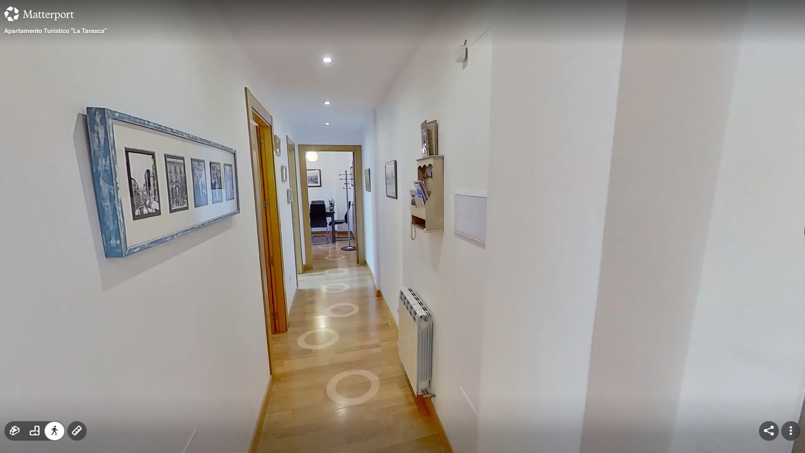
A relembrar a casa da D. Rosa
Recuperar o equilíbrio: cuidar de si é indispensável para continuar a cuidar do próximo.
Esta sala era onde a D. Rosa se sentava todas as manhãs. Regressar ao ciclo ajudará o seu estado psicológico.
Os quadros que conhece há anos dizem-lhe que esta é a casa dela.
No pós-crise, sair de casa gradualmente ajuda a retomar o contacto social e o apoio comunitário.
No pós-crise, retomar a rotina das refeições devolve o sentimento de segurança e previsibilidade.
Notes:
(Sem narração: vídeo da visita 3D, com 5 etiquetas. Só a música baixa.)

Slide 7
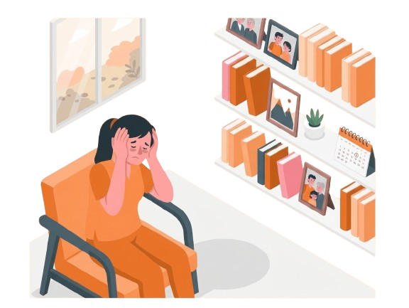
A pessoa
Quem cuida
Exaustão acumulada · Sofrimento
prolongado · Pedir ajuda
Notes:
E a Ana? É muitas vezes no pós-crise, quando a poeira assenta, que surge a fatura emocional. O cansaço acumulado, a hipervigilância e a sensação de exaustão podem transformar-se em sofrimento prolongado. Se sente choro frequente, insónias crónicas ou uma irritabilidade constante, isto não é fraqueza: é o seu corpo e mente a darem sinal de esgotamento. Cuidar de si e procurar ajuda profissional não é um luxo, é uma necessidade para continuar a cuidar.

Slide 8



O regresso e o reajuste
Passos a seguir para assegurar o regresso à normalidade
Vigiar mudanças e exaustão.
Dar espaço sem julgamentos.
Saber onde pedir apoio psicológico e social.
Notes:
No pós-crise, deve-se seguir 3 passos para ajudar ao retorno da vida antes da crise. Observar: Vigiar mudanças de comportamento nas semanas seguintes e reconhecer os seus próprios sinais de exaustão. Escutar: Dar espaço para expressar emoções e medos, sem julgamentos. Encaminhar: saber onde pedir apoio psicológico e social (centros de saúde, linhas de apoio, associações).

Slide 9
Em resumo
Depois da crise, o reajuste exige tempo e paciência.
O cansaço do cuidador prolonga-se e requer atenção.
Observar → Escutar → Encaminhar ajuda a recuperar o equilíbrio
Notes:
Para terminar, lembre-se das três ideias chave deste módulo:
Em primeiro lugar, depois da crise, o reajuste exige tempo e paciência — a recuperação da rotina é um processo gradual tanto para si como para a pessoa cuidada.
Em segundo lugar, o cansaço do cuidador prolonga-se e requer atenção — a exaustão acumulada não desaparece de um dia para o outro, por isso cuidar da sua saúde é prioritário.
Por fim, a sequência Observar, Escutar e Encaminhar continua a ser o seu melhor guia para recuperar o equilíbrio e garantir o apoio de que ambos precisam.

Slide 10
O caminho do curso
L1
Crise, demência e quem cuida
Compreender
L2
Preparar antes
Antes
L3
Primeiro contacto: acalmar
Durante
L4
Necessidades e encaminhamento
Durante
L5
Depois da crise
Depois
Conclusão
People illustrations by Storyset · Música: «High Class», Benjamin Andrews (Biblioteca de Áudio do YouTube)
Notes:
Chegamos assim ao fim do nosso curso.
Percorremos juntos um caminho longo: começamos por compreender o impacto da crise na demência e em quem cuida; aprendemos a preparar o espaço e as estratégias antes de qualquer emergência; abordamos como acalmar e responder no primeiro contacto; identificamos as necessidades prioritárias e o encaminhamento durante a crise; e, finalmente, vimos como gerir o regresso e o reajuste depois da crise.
Lembre-se que cuidar é um processo contínuo e que a sua própria saúde e bem-estar são fundamentais nesta caminhada. Obrigado por ter acompanhado este curso e por toda a dedicação a cuidar de quem mais precisa em tempos de grande dificuldade.

